Slide 1
Assemblea dei soci
«Nome del club di sport sulla neve»
«Data, luogo»

Slide 2
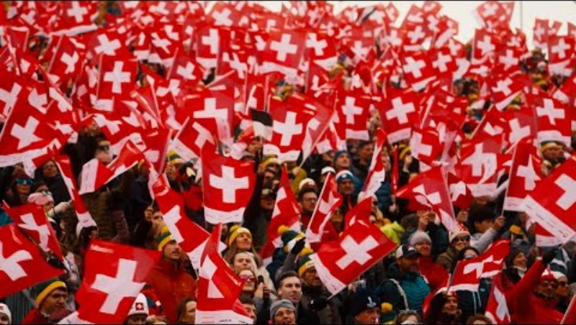

Slide 3
Programme
01 Saluto
02 Elezione dello/a scrutatore/trice
03 Ordine del giorno
04 Verbale dell’ultima assemblea generale
05 Relazione annuale e conti annuali
06 Budget
07 Valore aggiunto dell’adesione Swiss-Ski
08 Programma annuale
09 Elezioni e onorificenze

Slide 4
Saluto

Slide 5
Elezione dello/a scrutatore/trice

Slide 6
Ordine del giorno

Slide 7
Verbale dell’ultima assemblea generale

Slide 8
Relazione annuale e conti annuali

Slide 9
Budget

Slide 10
Valore aggiunto dell’adesione Swiss-Ski

Slide 11
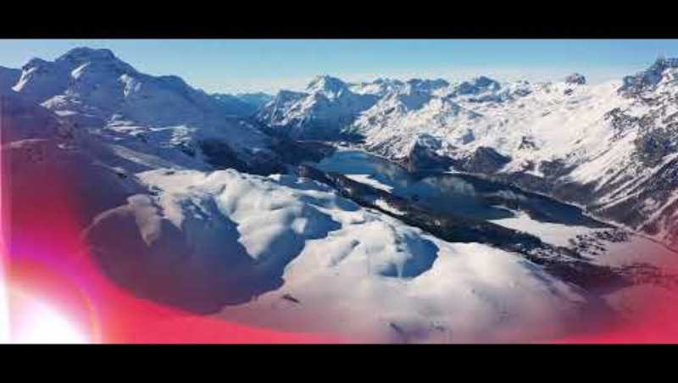

Slide 12
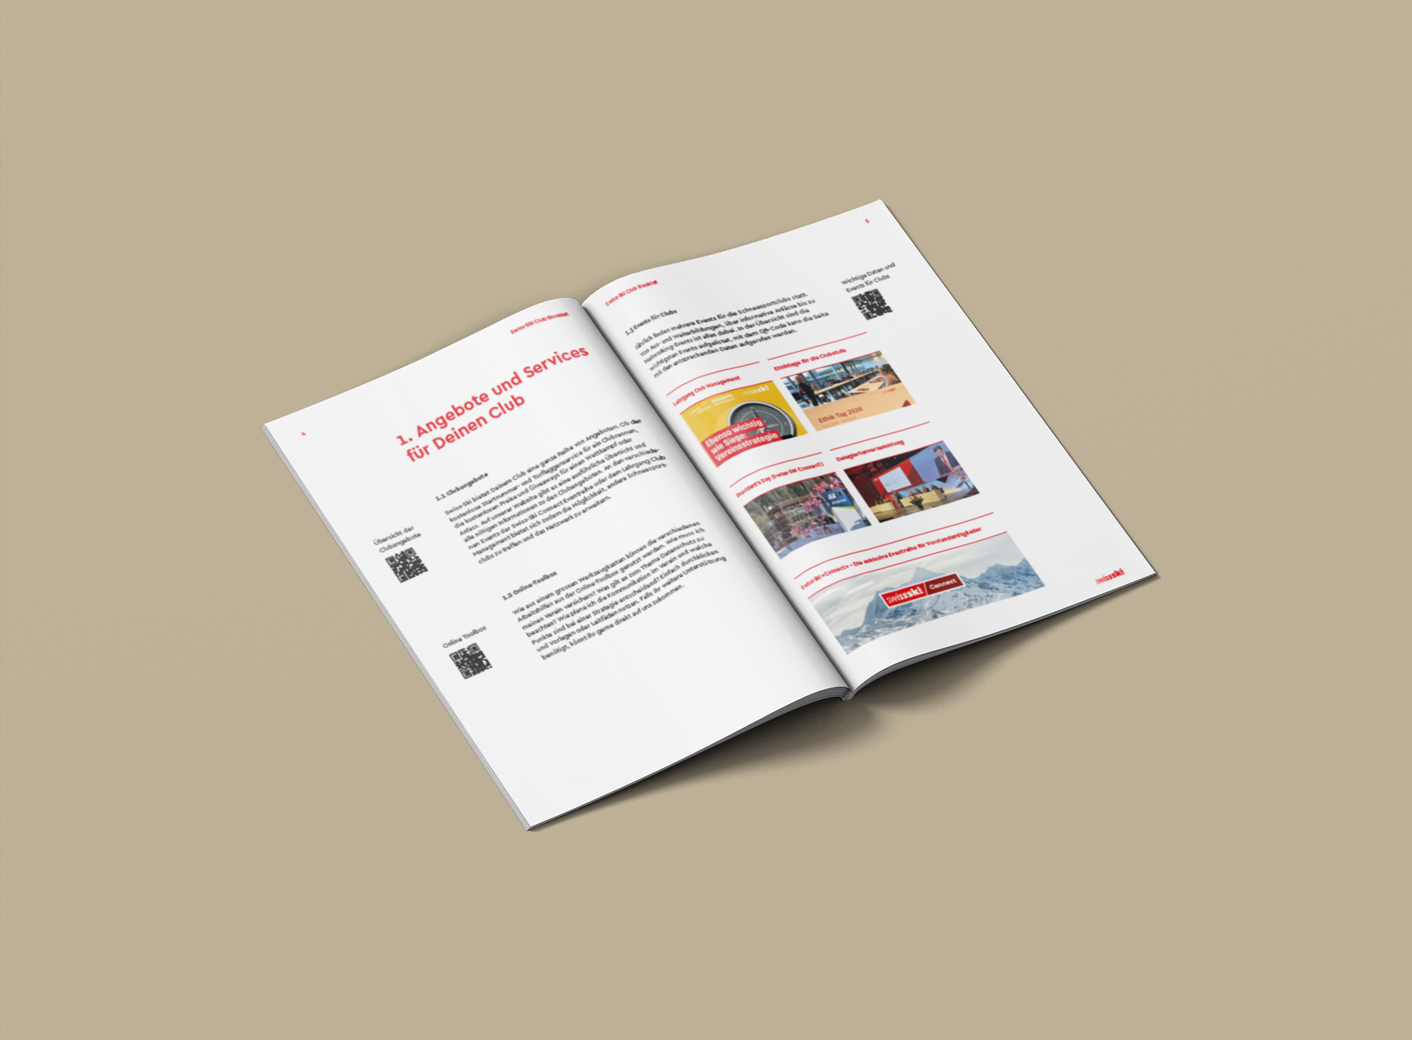
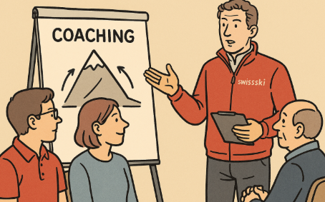
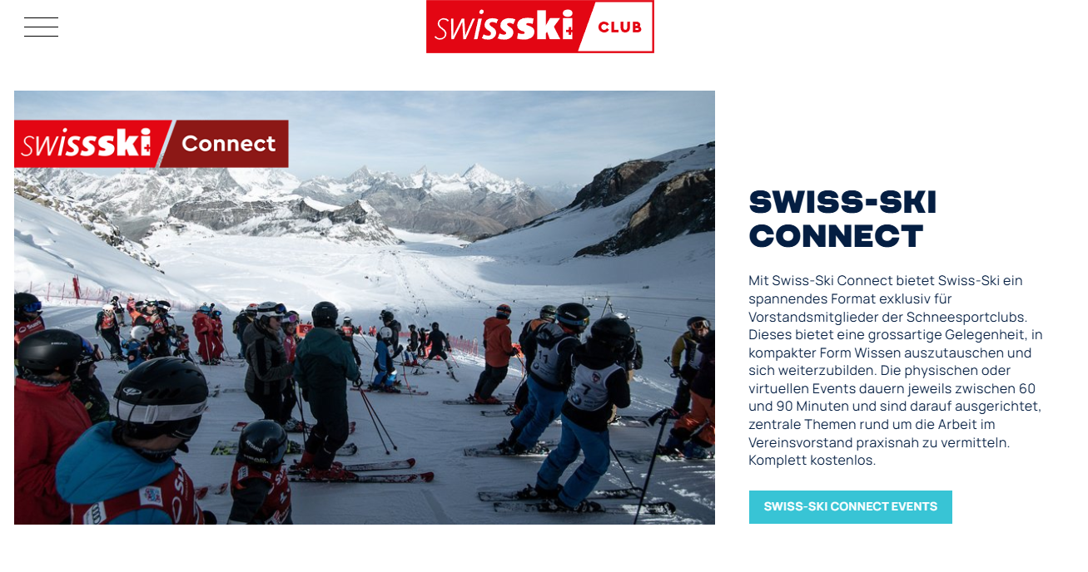

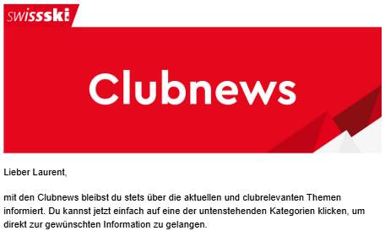
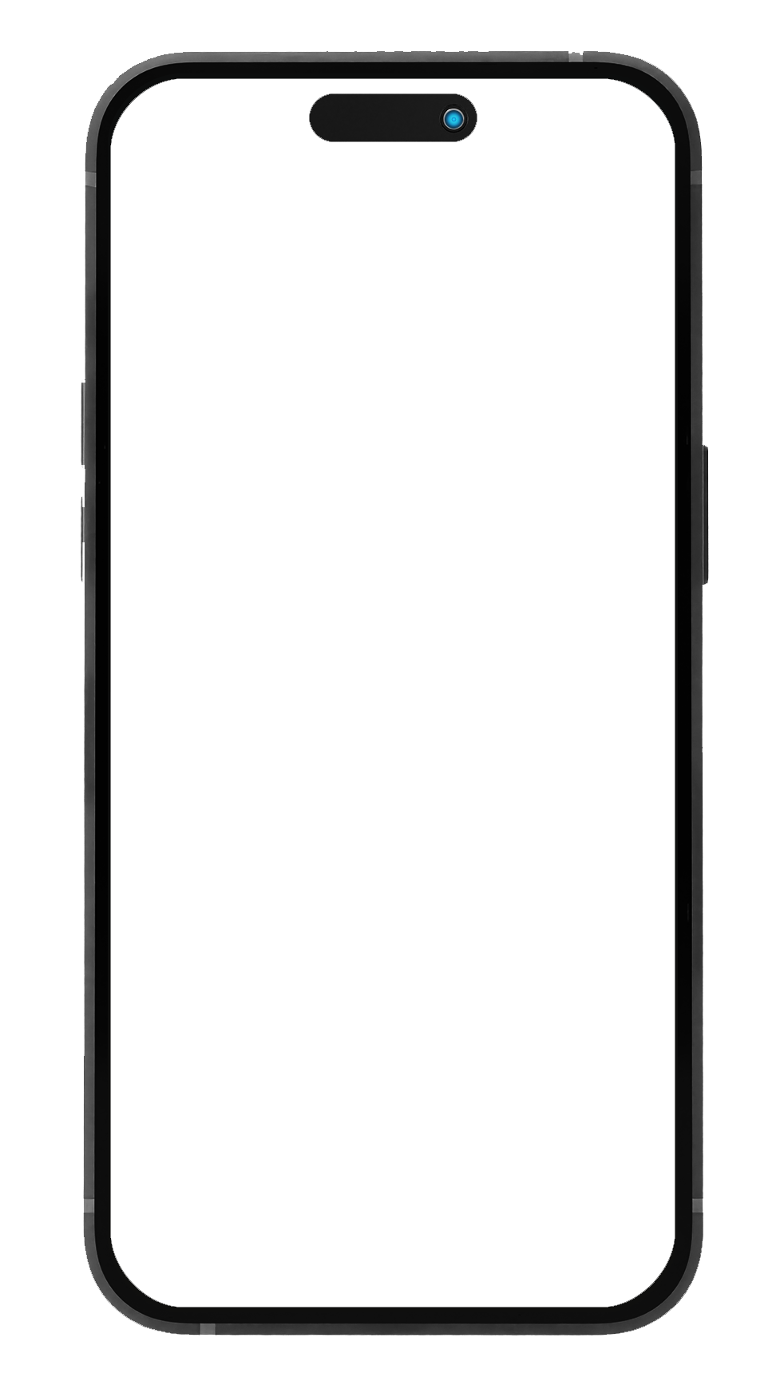
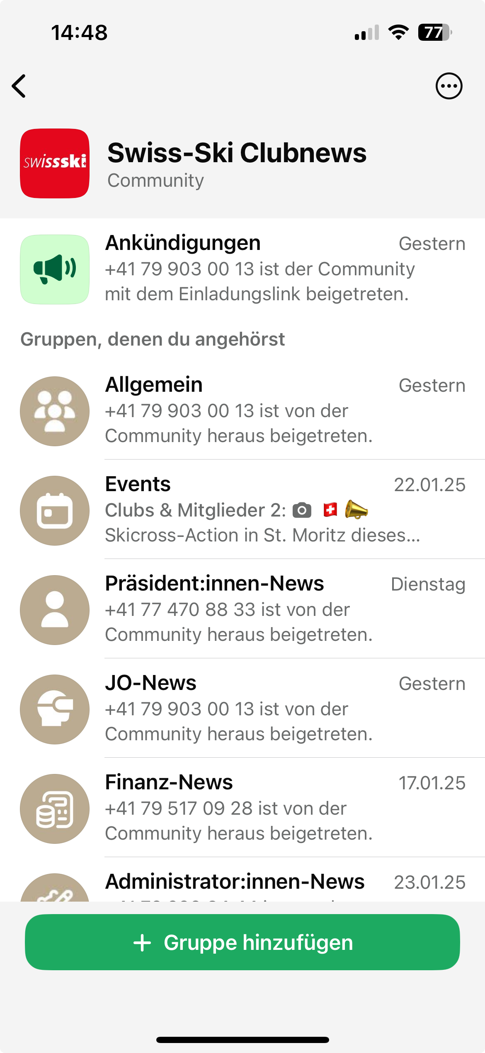

Rafforzamento dei club di sport sulla neve da parte di Swiss-Ski
Come la federazione sostiene il nostro club
Coaching per club
Club-Booklet
Swiss-Ski Connect
Clubzone
Formazione Club Management
Club News
Community WhatsApp

Slide 13
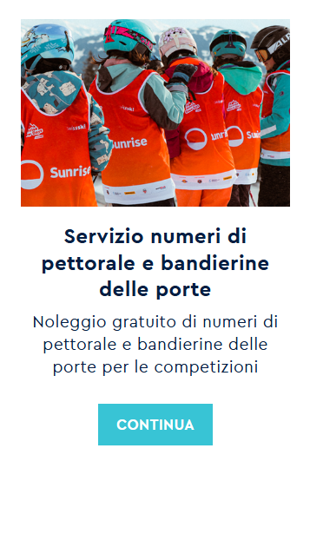
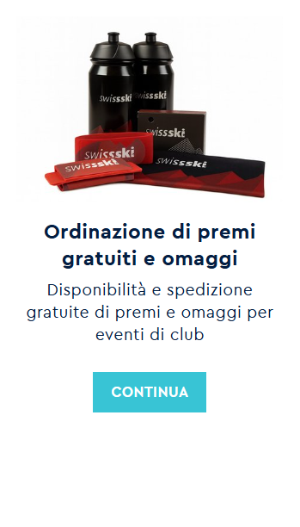
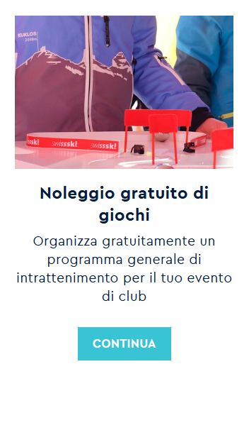

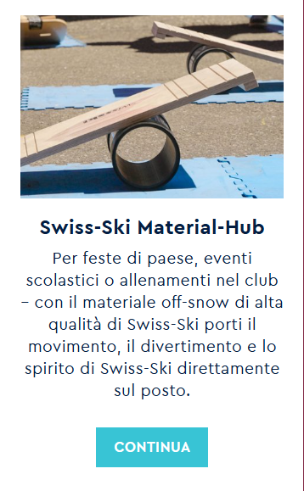
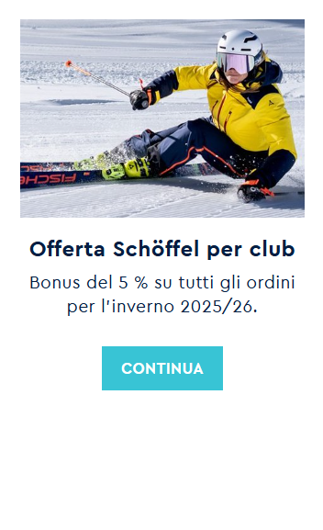
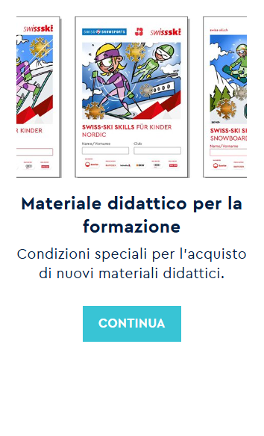
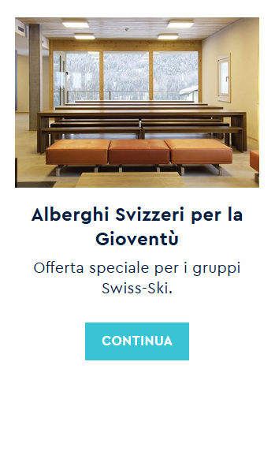
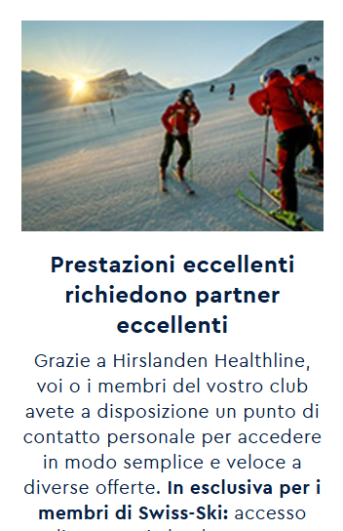

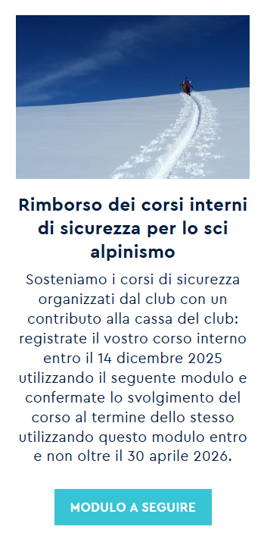
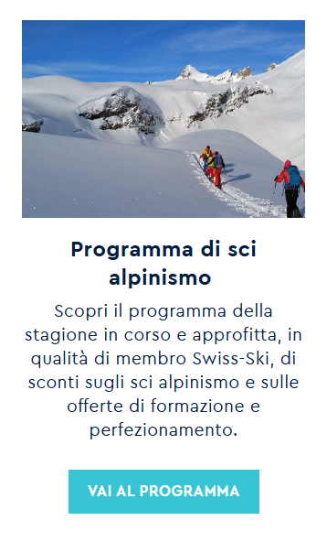
Rafforzamento dei club di sport sulla neve da parte di Swiss-Ski
Offerte per il nostro club

Slide 14
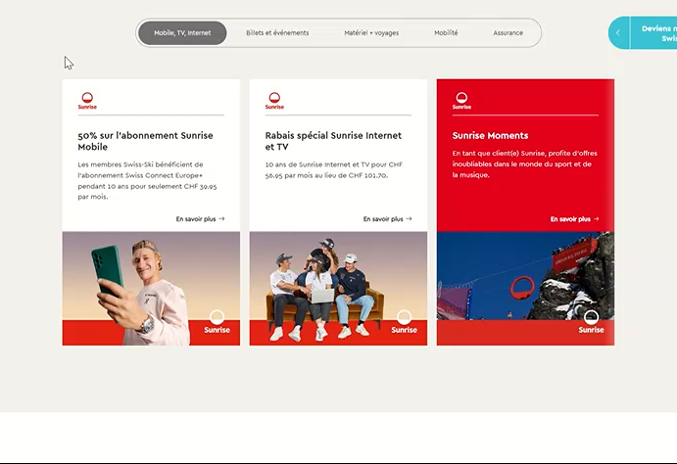

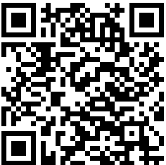
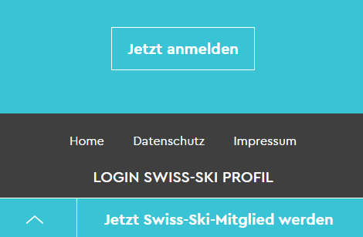
Rafforzamento dei club di sport sulla neve da parte di Swiss-Ski
Offerte per i membri Swiss-Ski
Scansiona ora e approfittane!

Slide 15

Cotizzazione
Membri
Importante
➤ La maggior parte delle vostre quote annuali viene versata all’associazione regionale
➤ Il 40% delle quote versate a Swiss-Ski viene anch’esso versato direttamente all’associazione regionale
➤ Importo restante presso Swiss-Ski: 100% destinato allo sport ricreativo
➤ L’importo restante presso Swiss-Ski copre circa il 25% del budget dedicato allo sport ricreativo
Importo individuale secondo il club
Club di sport sulla neve
Importo individuale secondo l’associazione regionale
CHF 23-28 in media per membro
Associazione regionale
CHF 10
300 000 CHF ripartiti secondo la chiave di distribuzione tra le 12 associazioni regionali
Swiss-Ski

Slide 16
Perché dobbiamo isvrivere a Swiss-Ski tutti i membri del club?
1. La nostra forza comune
Più membri, più peso politico Il numero di membri registrati è la valuta più importante a livello politico. Più membri rappresenta ufficialmente Swiss-Ski, più forte è la nostra voce nel Parlamento dello Sport.
2.Trasparenza ed equità
Cosa succede con la quota associativa? La quota associativa non è un tributo a Swiss-Ski, ma un investimento che ritorna interamente e direttamente nelle strutture degli sport invernali. Il percorso del denaro è chiaramente definito:
Rafforzamento diretto delle federazioni regionali: Da ogni quota associativa CHF 10.– vanno direttamente alla vostra federazione regionale.
Promozione aggiuntiva per le federazioni regionali: Dall'intero ricavato delle quote associative viene creato annualmente un fondo di CHF 300'000.–, che viene distribuito alle federazioni regionali in base al merito.
100% per la base: Grazie alle quote associative, eventi sportivi amatoriali come il Grand Prix Migros possono avere luogo – momenti in cui bambini, famiglie e interi club vivono da vicino gli sport invernali.
3. Il focus sui nostri più giovani
Perché la registrazione è fondamentale! L'affiliazione a Swiss-Ski per i bambini fino a 16 anni è assolutamente gratuita per i club! Secondo il regolamento dei membri (art. 5.2), il contributo a Swiss-Ski per i bambini sotto i 16 anni è di CHF 0.–. Non c'è quindi alcun motivo per non registrarli. Al contrario, la registrazione porta solo vantaggi:
Maggiore peso politico: Ogni bambino conta come membro a pieno titolo nelle statistiche generali nei confronti della Confederazione, del Parlamento dello Sport, di Swiss Olympic, ecc.
Beneficio finanziario diretto per la federazione regionale: Il numero di membri GO è un criterio principale per la distribuzione dei CHF 300'000.
Gestione fluida delle competizioni : Una registrazione completa garantisce un processo semplice sulla banca dati delle competizioni (KWO).

Slide 17
Programma annuale

Slide 18
Elezioni e onorificenze

Slide 19
Grazie mille!

Slide 20
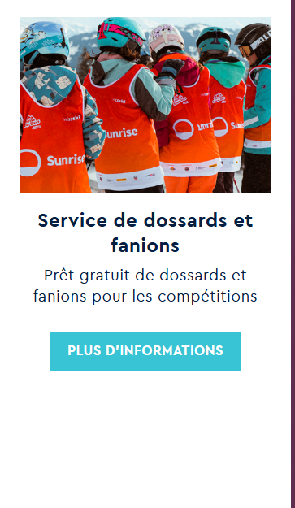
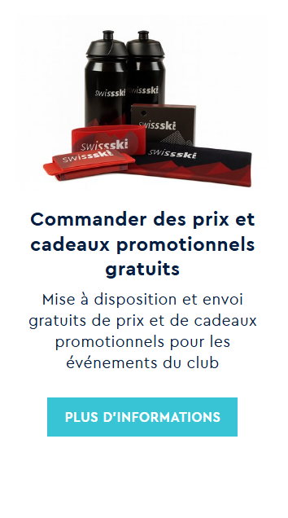
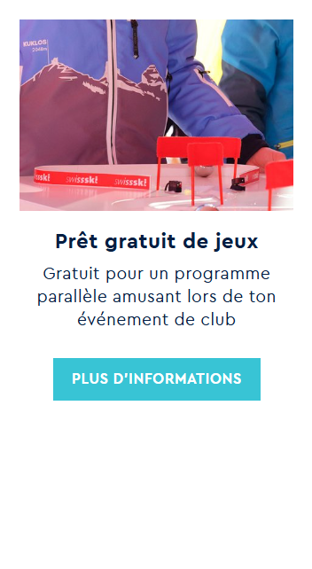
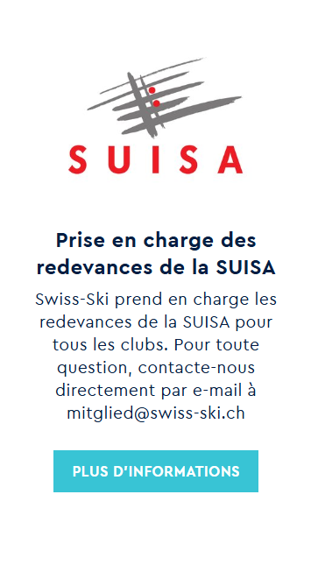
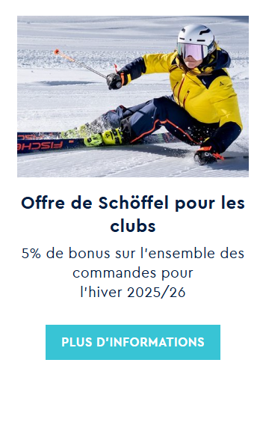
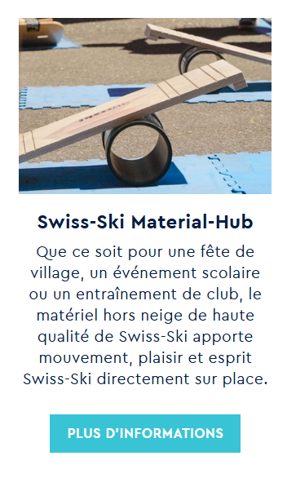
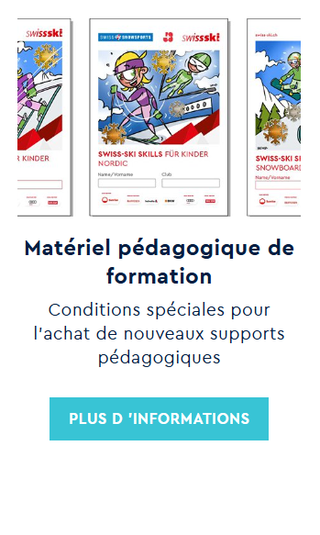
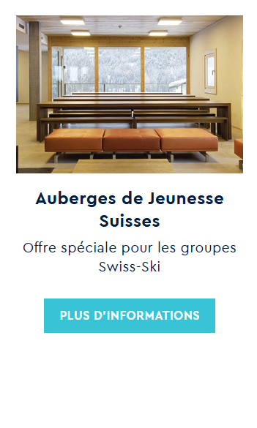
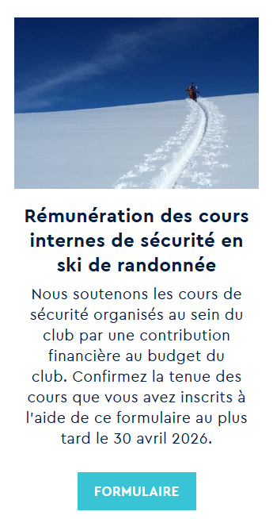
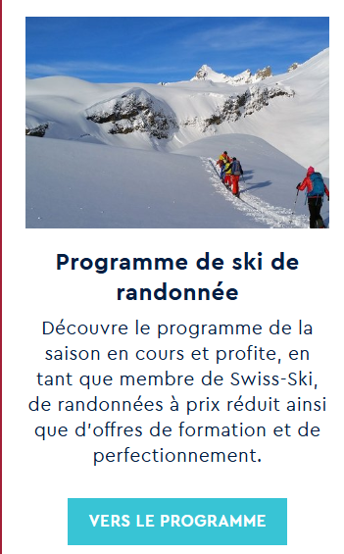
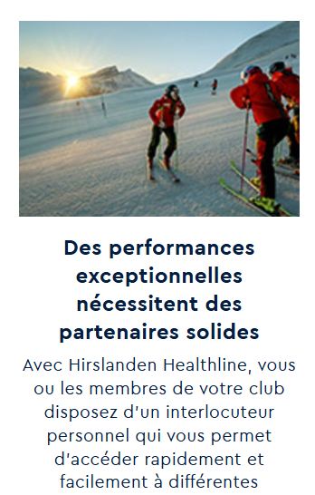
Renforcement des clubs de sports de neige par Swiss-Ski
Offres pour notre club

